Slide 1
ch.4 웹 스크레이핑을 이용한 데이터 분석
박수빈

Slide 2
목차
4.1 팬더스로 상장법인 목록 읽기
4.2 HTML 익히기
4.3 웹에서 일별 시세 구하기
4.4 뷰티풀 수프로 일별 시세 읽어오기
4.5 OHLC와 캔들차트
4.6 핵심요약

Slide 3
4.1 팬더스로 상장법인 목록 읽기

Slide 4
증권데이터 분석->종목코드?
>>>한국 거레서 기업공시채널(kind.krx.co.kr)에 접속해 ‘상장법인상세정보’ 이동
>>>’상장법인 목록＇으로 이동
>>>EXCEL 버튼을 눌러 상장법인 목록 내려받기
>>>(사실 다운받은 Excel파일은 HTML. read_excel()함수로 읽을 수 없음)
>>>팬더스의 read_html() 함수를 이용해 파일을 읽자!

Slide 5
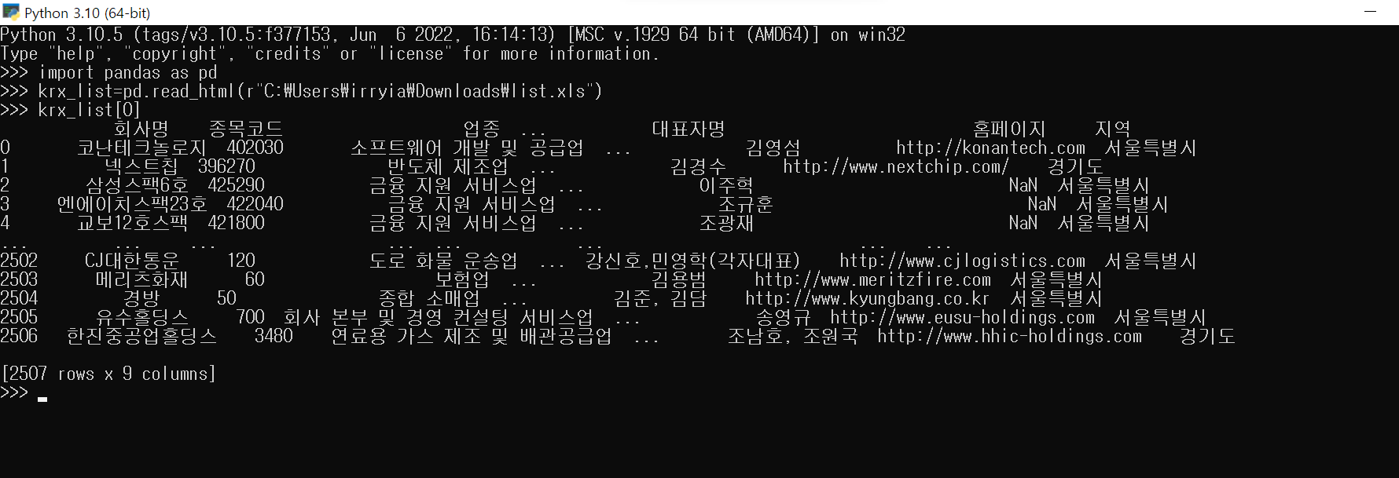
read_html() 함수로 파일을 읽어보자
>>>>pip install lxml/pip install lxml을 이용해 read_html()함수를 호출할 수 있는 환경을 만들자
>>>리스트의 첫번째 원소를 인덱싱해 데이터프레임으로 출력한다. 총 2307개의 종목이 상장되어있음

Slide 6
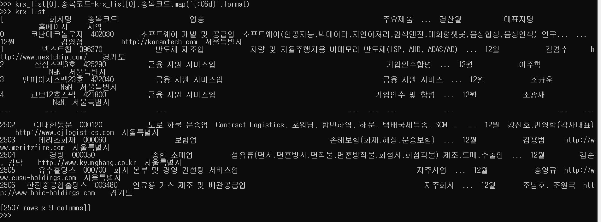
종목 코드의 양식을 맞추자
map() 함수를 사용해 이를 보정
Format()함수를 인수로 넘겨주었는데, {:06d}는 여섯자리 십진법, 앞자리를 0으로 채우라는 뜻

Slide 7
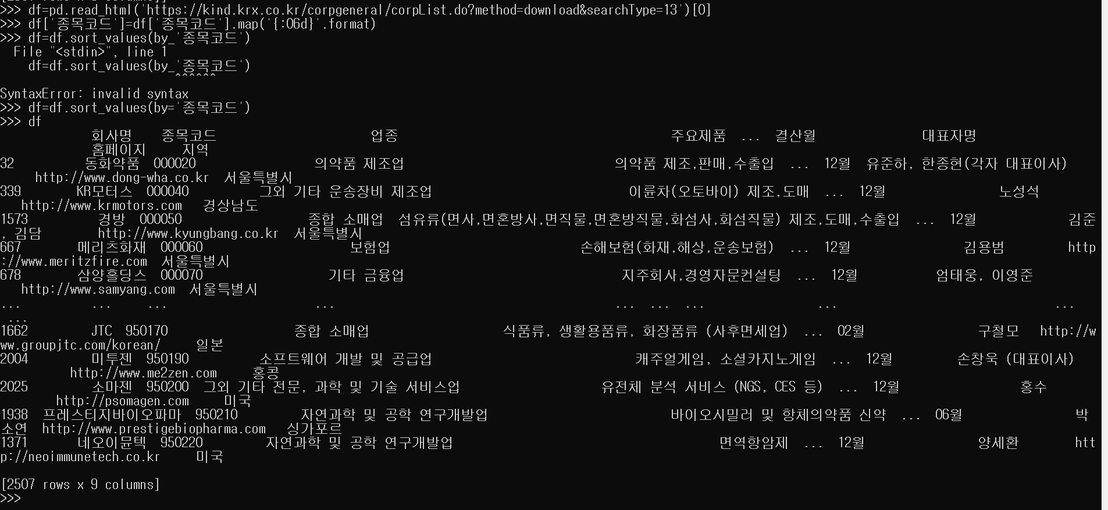
종목코드 기준 오름차순 정렬을 해 보자
read_html() 함수의 인수로 파일 경로가 아닌 url을 주어도 같다
해당 프로그램의 map()함수는 종목코드의 양식을 맞출 때 사용한 map과 같은 기능 수행
df.sort_values(by=‘종목코드’를 이용해 오름차순 정렬.

Slide 8
HTML 익히기

Slide 9
HTML 기본구조
HTML_HyperText Markup Language
Hypertext: 다른 문서를 연결하는 텍스트
마크업
텍스트가 화면에서 어떻게 보여야 하는 지 정의하는 기법
eg) <b>This is bold text.<b> >>> This is bold text.
<>로 둘러싸인 부분을 tag라 함
<b>: 여는 태그 </b>: 닫는 태그

Slide 10
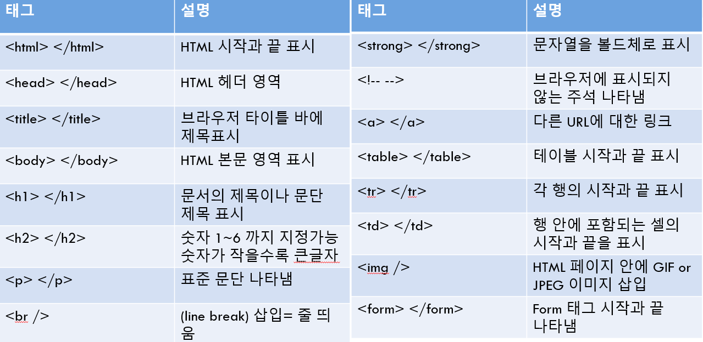
HTML 주요 태그

Slide 11
웹에서 일별 시세 구하기

Slide 12
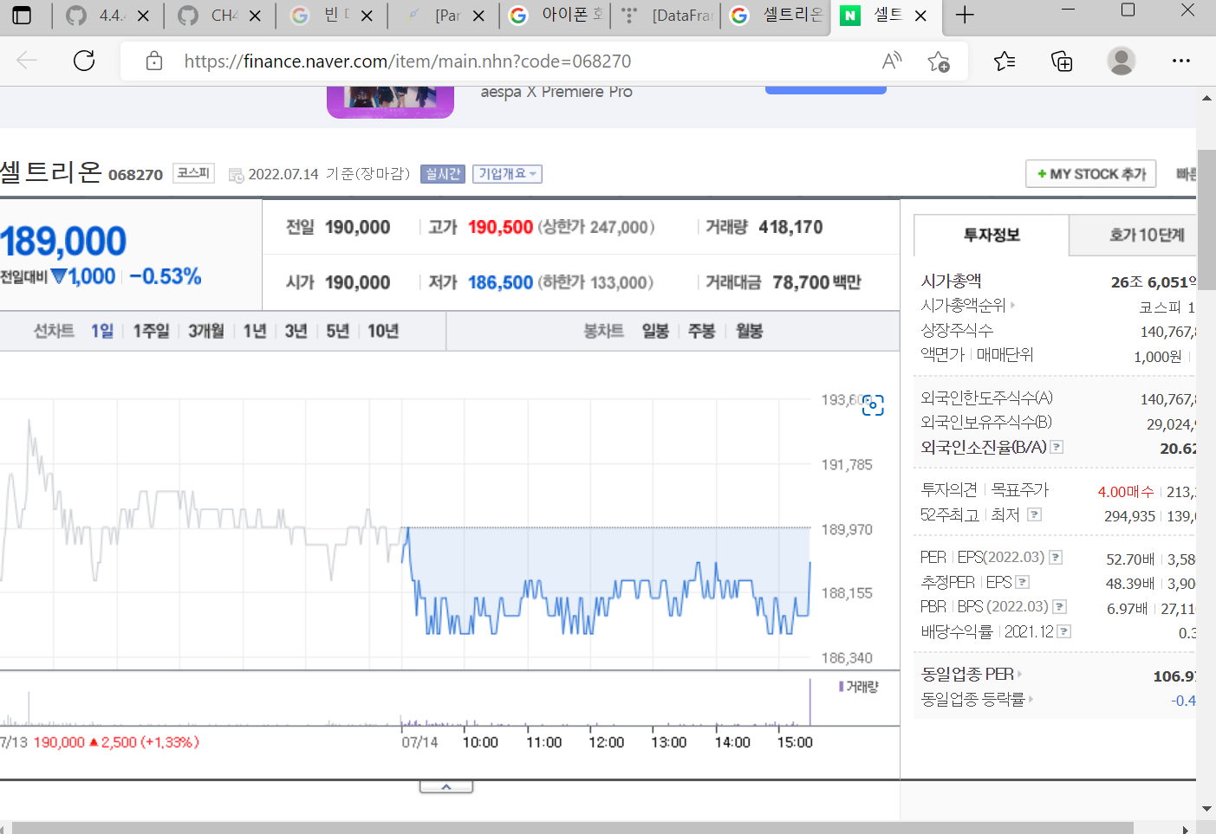
네이버 금융 페이지
https://finance.naver.com/item/main.nhn?code=068270 이 주소창에 표시되어 있음

Slide 13
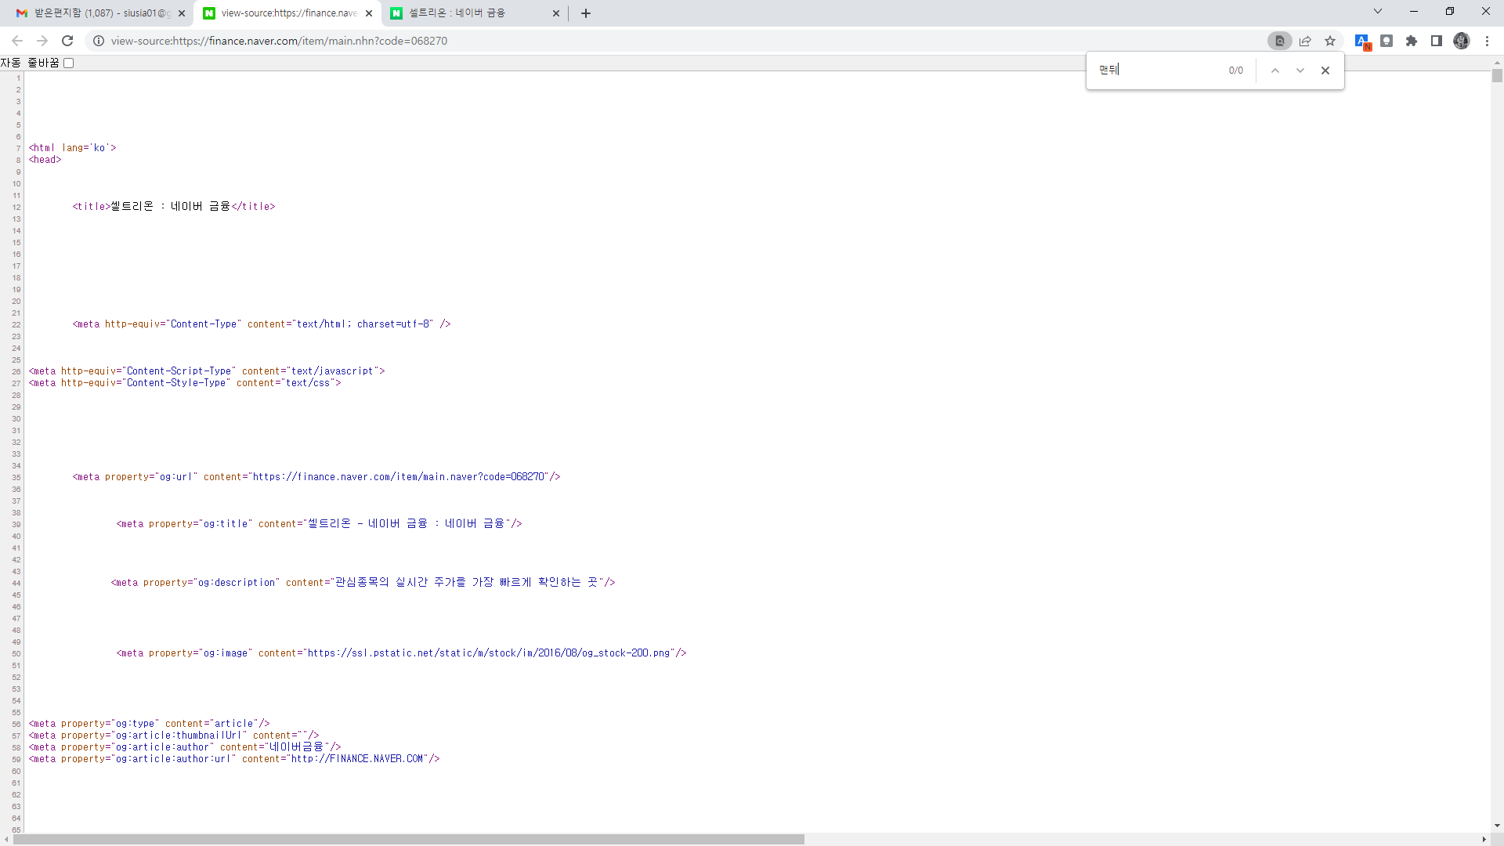
네이버 금융 일별 시세 분석하기
페이지 소스 보기를 통해 HTML을 확인한다.

Slide 14
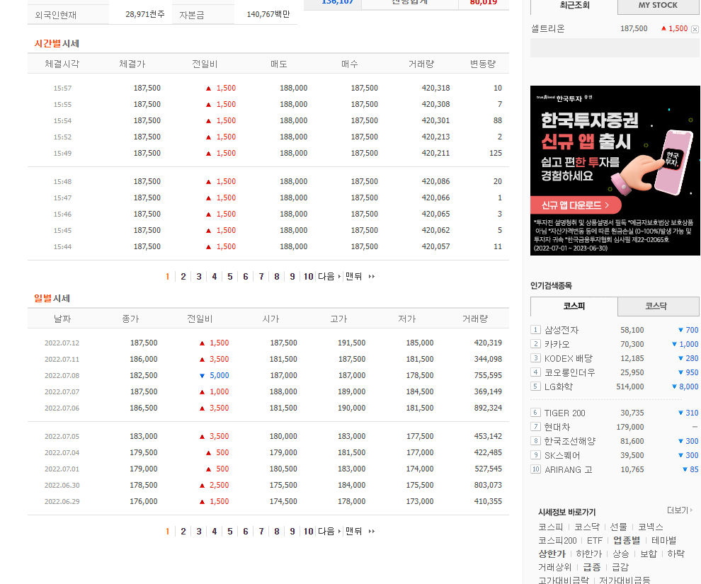
문제상황_들어간 금융 페이지에서 일별 시세 페이지를 찾을 수 없었음

Slide 15
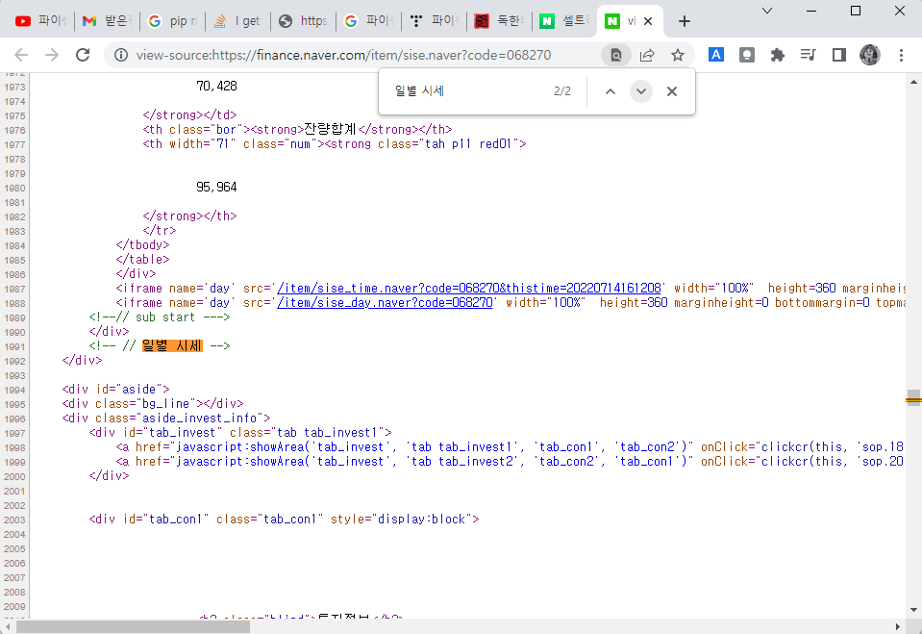
해당 페이지는 일별 시세를 직접적으로 언급하지 않음.

Slide 16
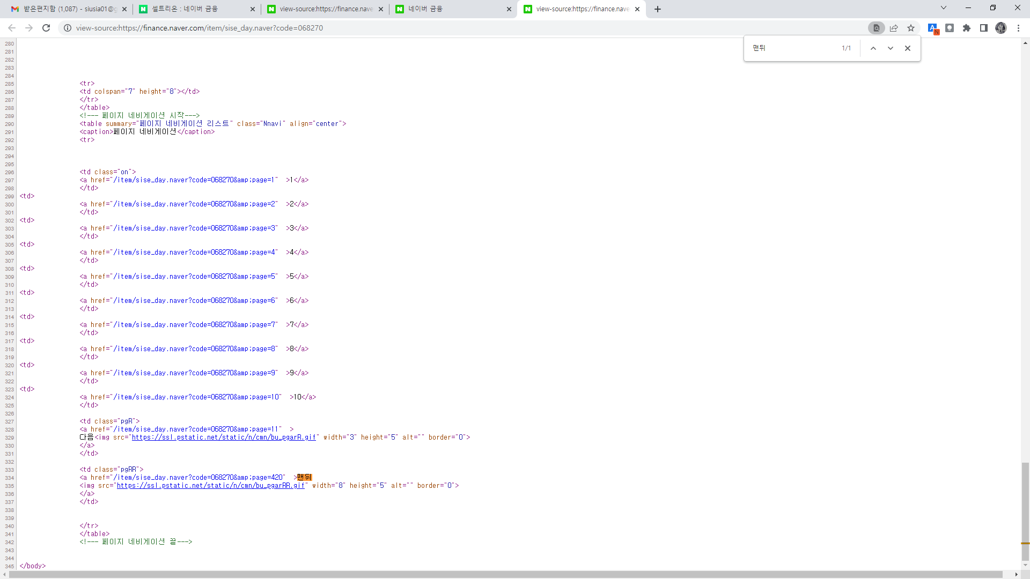
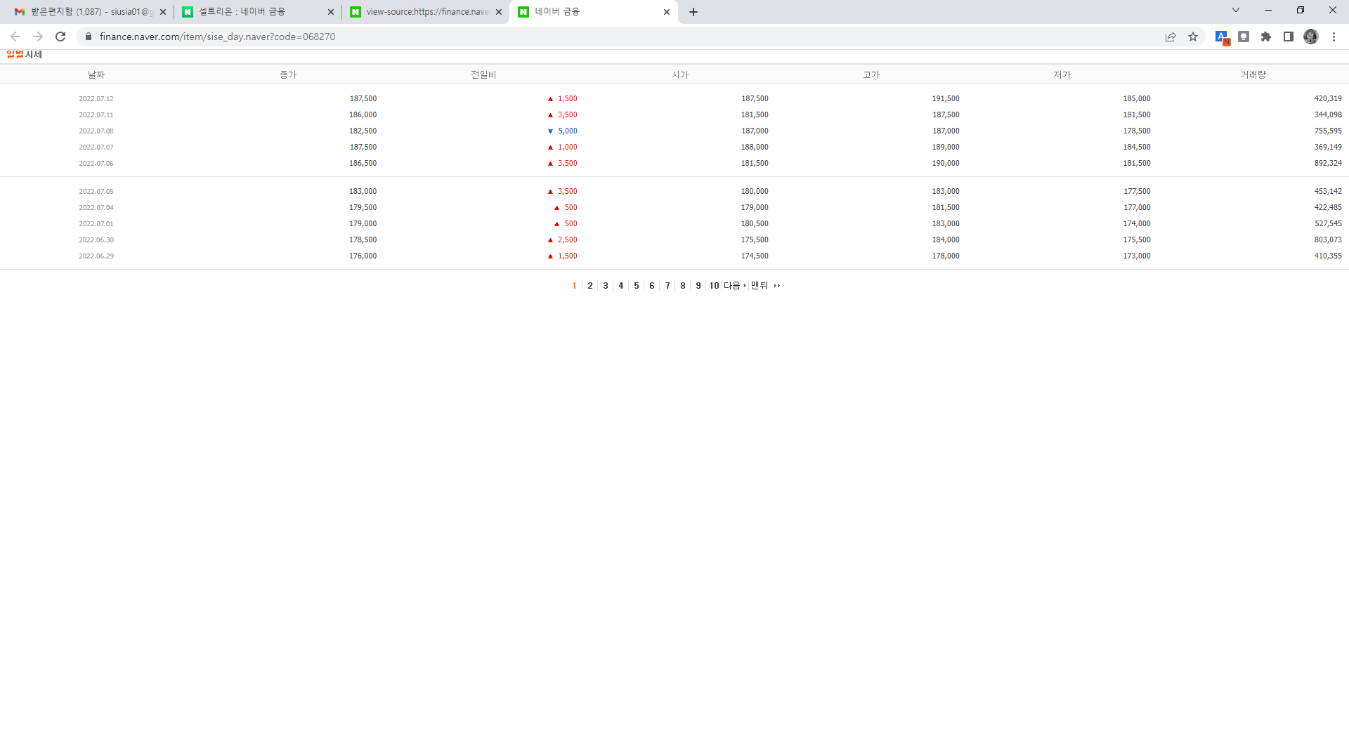
하이퍼링크로 이동 후 ‘맨뒤’ 찾기>>420페이지 링크되어있음

Slide 17
뷰티풀 수프로 일별 시세 읽어오기

Slide 18
뷰티풀 수프란
Html, xml페이지로부터 데이터를 추출하는 파이썬 라이브러리
웹 크롤러, 웹 스크레이퍼 등으로 불림
웹 크롤링과 웹 스크래이핑
크롤링: 웹에 링크된 페이지들을 따라 돌아다니며 데이터에서 원하는 정보 추출
스크레이핑: 크롤링 해서 모은 데이터에서 원하는 정보를 추출
>>뷰티풀 수프는 정확하게는 웹 스크레이퍼

Slide 19
파서 별 장단점
html.parser: 기본 옵션으로 설치되어있음
속도가 적절함, 유연한 파싱이 가능
lxml 파서보다 느리고, html5lib보다 유연하지 못함
lxml: 속도가 매우 빠름
유연한 파싱 가능
lxml-xml, xml: 속도가 매우 빠름
유연한 파싱 가능
lxm파일에만 사용할 수 있다.
html5lib: 웹 브라우저와 동일한 방식으로 파싱
매우 유연한 파싱 가능
매우 느림

Slide 20
원하는 태그를 찾아주는 find_all()함수와 find()함수 비교
find_all(‘검색할 태그‘,class_=‘클래스 속성값‘,id=‘id속성값’,limit=찾을 개수)
find(‘검색할 태그‘,class_=‘클래스 속성값‘,id=‘id속성값)
find_all() 함수는 문서 전체를 대상으로 조건에 맞는 모든 태그를 찾는다.
find()함수는 find_all 에서 limit=1인 경우와 동일하게 작동
아무것도 못 찾으면
find_all() 함수는 빈 리스트
find() 함수는 None 반환

Slide 21
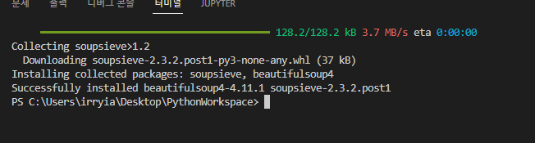
Pip install beautifulsoup4 로 뷰티풀수프 설치

Slide 22
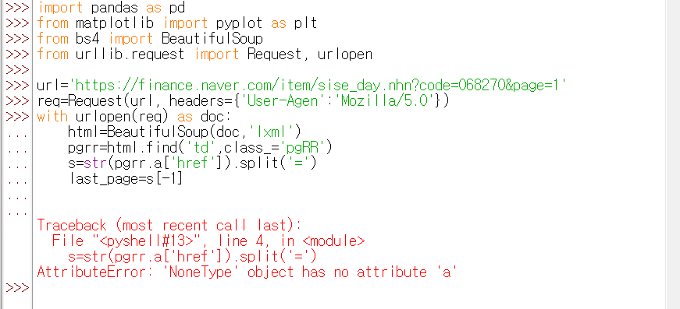
문제 발생
2021년 초 부터 네이버 금융에서 웹스크레이핑 차단
urlopen()을 사용하면 빈 HTML페이지만 가져와서 a태그를 찾을 수 없음

Slide 23
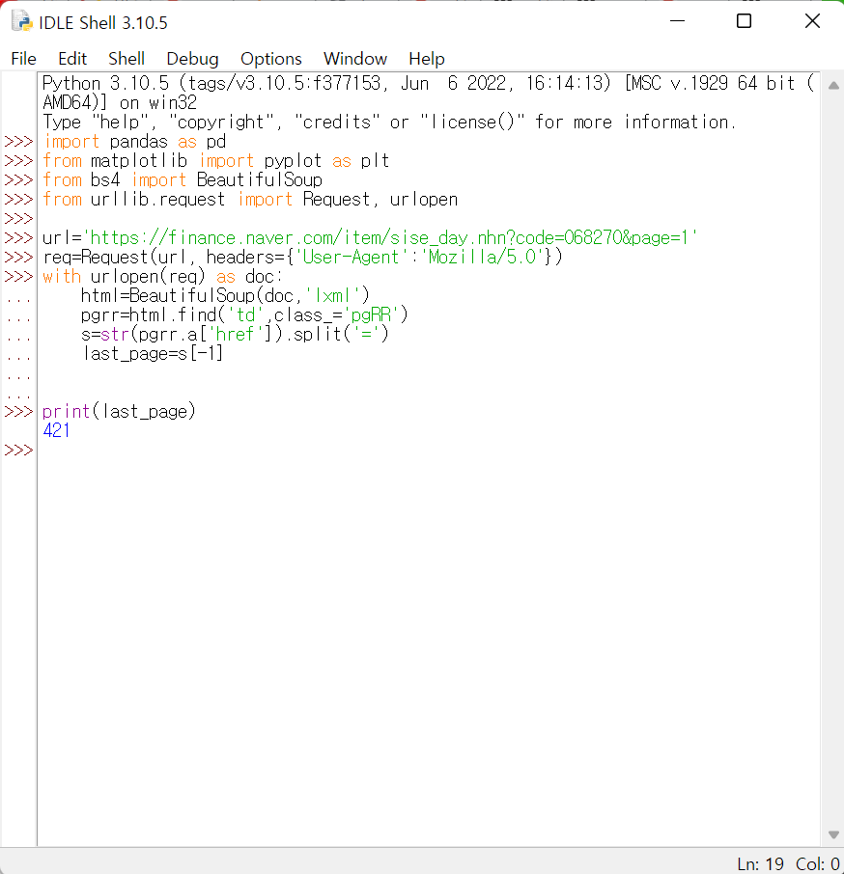
해결방법
requests 라이브러리를 사용하여 웹 브라우저 정보를 보내도록 수정

Slide 24
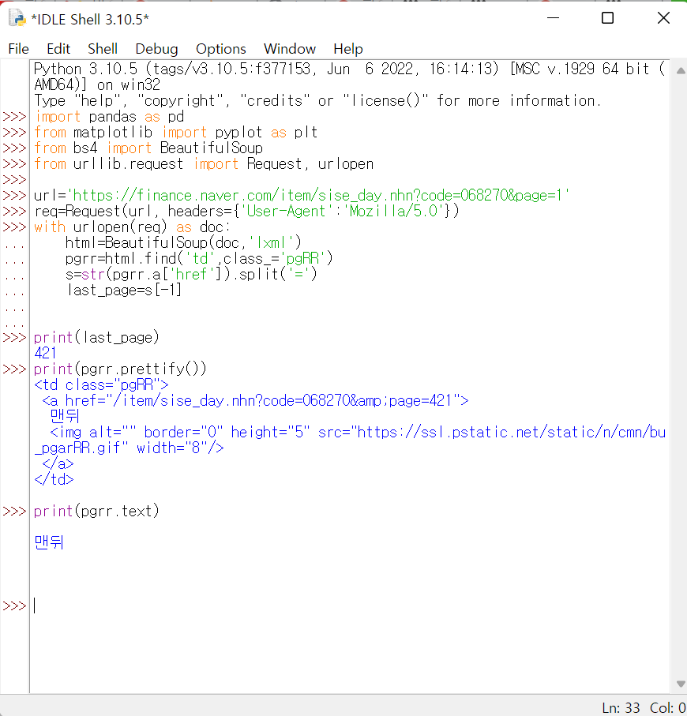
preetify()함수를 호출하면 pgrr의 getText 속성값을 계층적으로 출력 가능
태그를 제외한 텍스트 부분만 구할때는 text 속성을 이용=> ‘맨뒤’만 출력

Slide 25
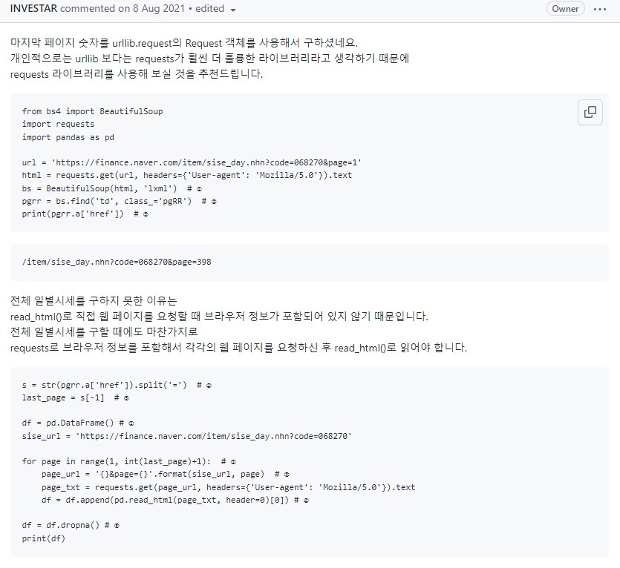
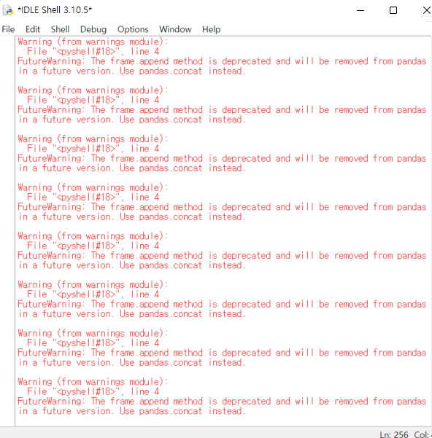
전체 페이지 읽어오기

Slide 26
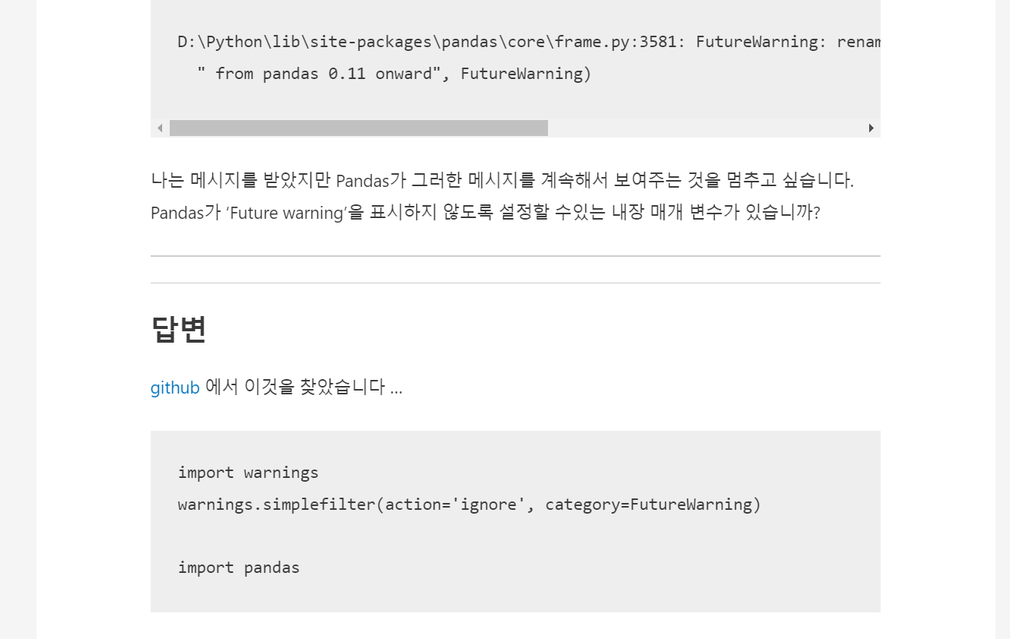
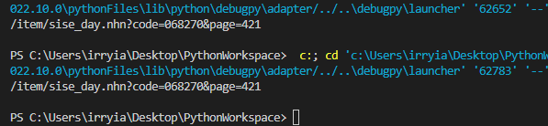

Slide 27
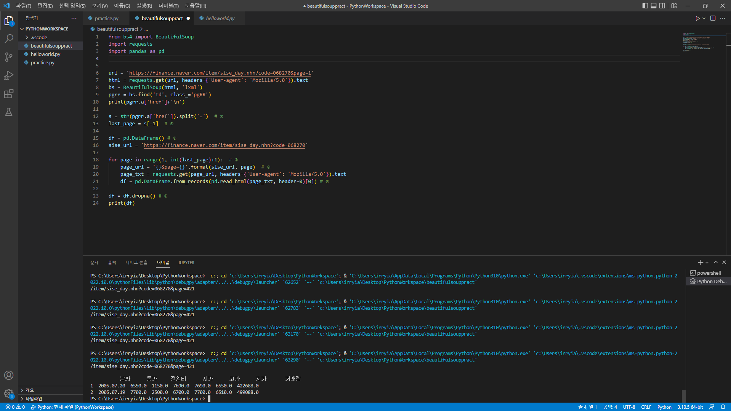

Slide 28
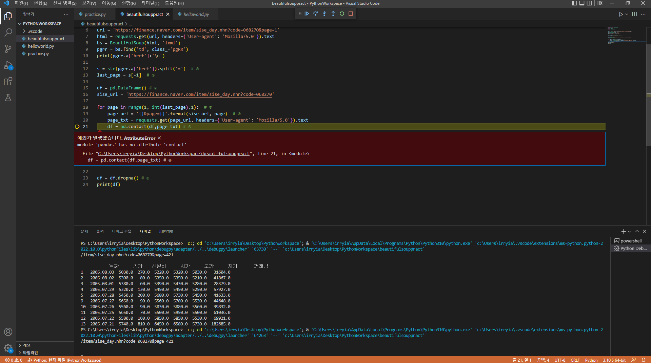

Slide 29
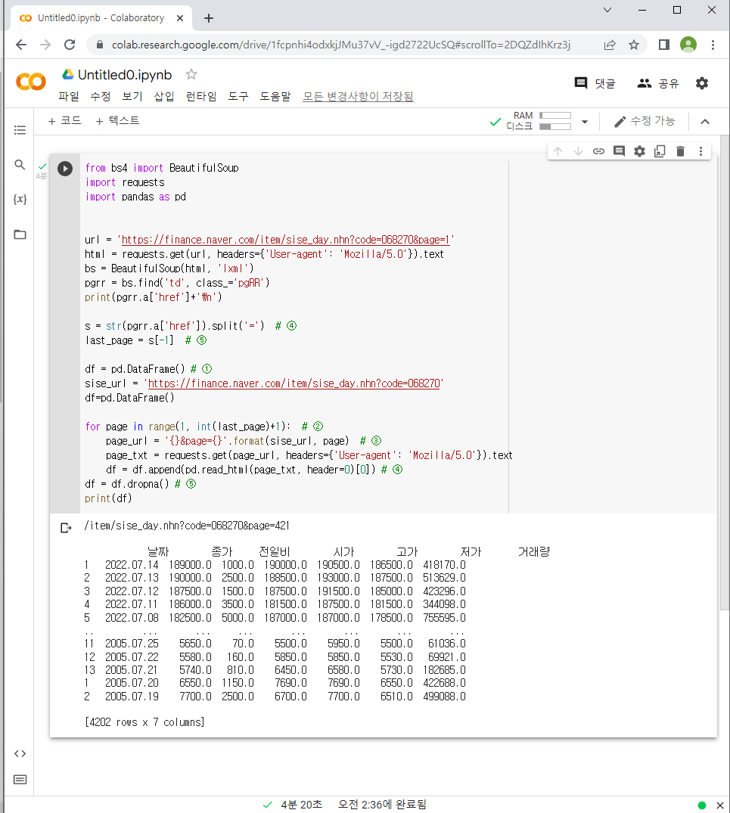
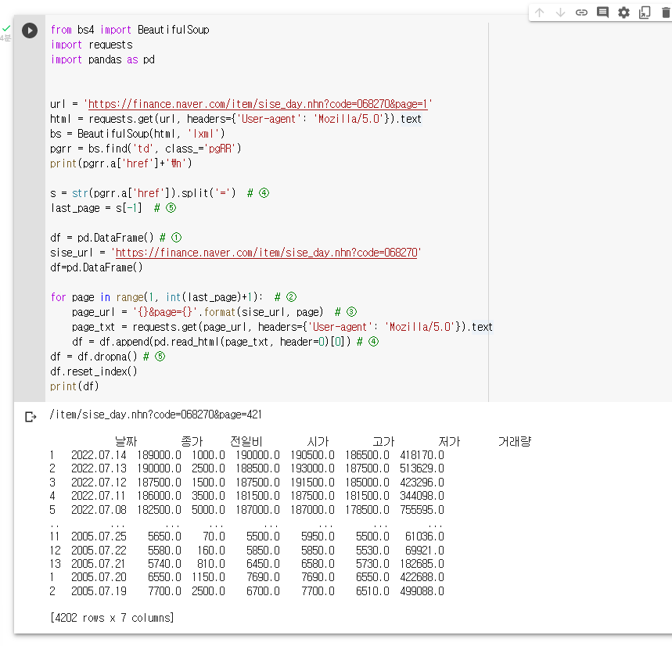
되긴 했으나, 인덱스 번호에 문제
컴퓨터로 돌리면 굉장히 오래걸림, 같은 코드인데 컴퓨터에서 안 돌아감

